Slide 1
더화이트호텔 디자인수정요청
20190827

Slide 2
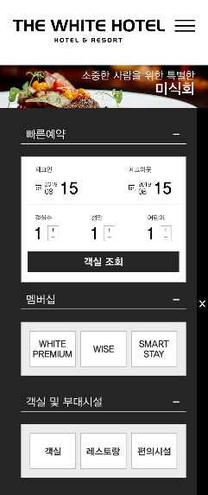
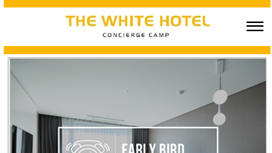
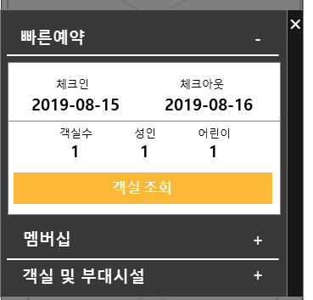
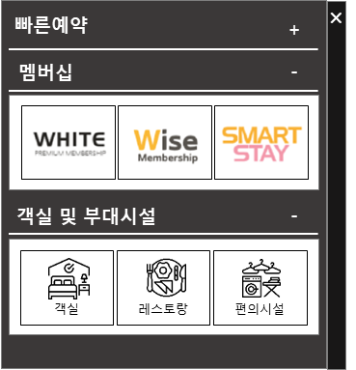
1
로고 위 유형으로 변경
2
버튼 색상 변경
유사한 아이콘 사용
3

Slide 3
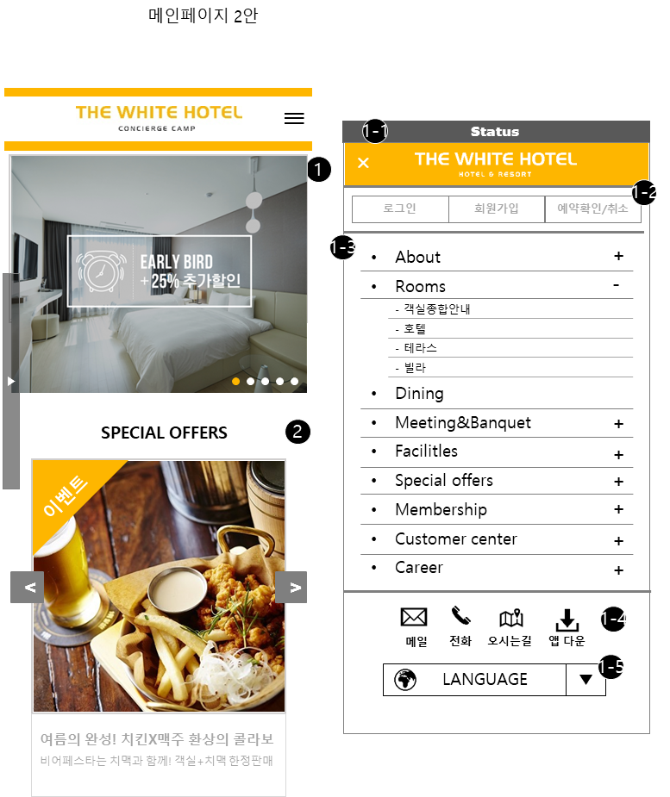
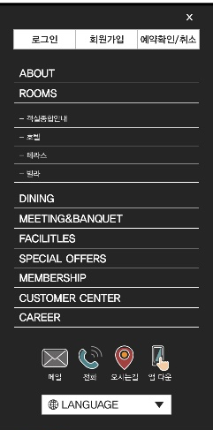
1
전체메뉴 열림 상태에서는
1번 설계처럼 변경
2
+,- 열림 닫힘 표시 추가

Slide 4
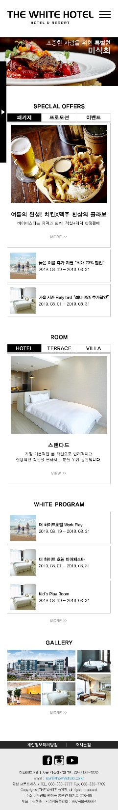
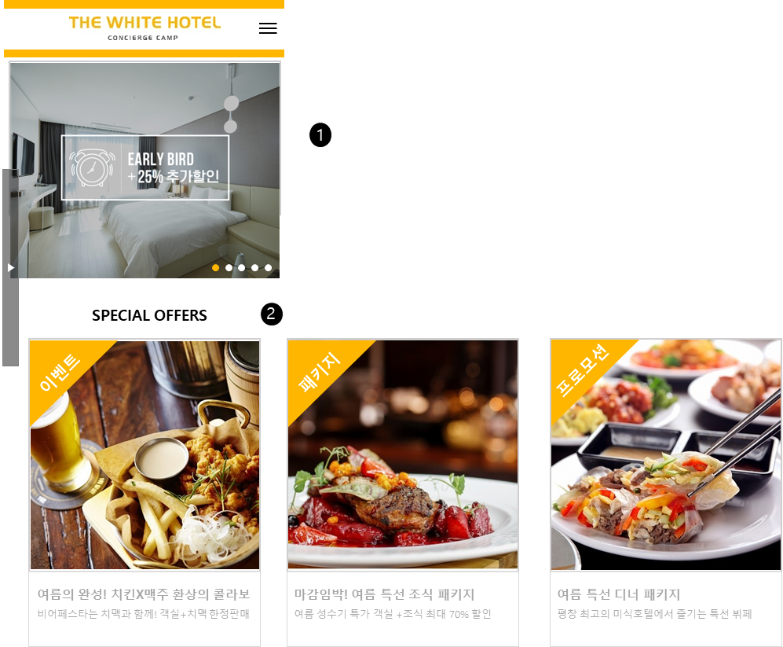
1
메인비주얼 이미지 교체
롤링버튼 추가
2
SPECIAL OFFERS
오타 수정
3
탭메뉴 삭제 및 유형변경

Slide 5
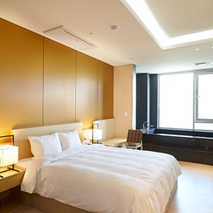
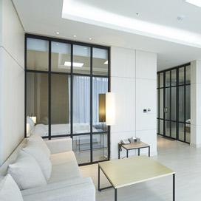
삭제
1
유형변경
객실 앞 테라스,빌라 버튼 디자인요청
HOTEL
TERRACE
VILLA
주니어 스위트 주니어 스위트 객실은 넓은 침실과 거실, 주방으로 구성되어 여행을 보다 편안하고 안락하게 즐기실 수 있도록 합니다.
화이트 스위트 화이트 스위트 객실은 거실을 중심으로 여러개의 독립된 침실 공간으로 이루어져 있어 가족 또는 지인들과 이용하기 좋은 객실입니다..
HOTEL
HOTEL

Slide 6
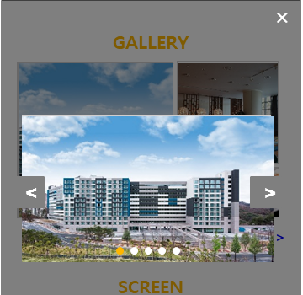
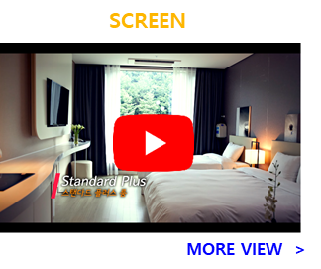
1
이미지 클릭 시 롤링화면으로 표시
딤처리 유형 필수
2
화이트 스크린 추가
3
유튜브 버튼 유형 페이스북,인스타랑 사이즈 동일하게 변경
4
일반텍스트로 변경
파란색 링크효과X

